Slide 1



Slide 2

Só Me Restou Sonhar
Ary Franco
“ O Poeta Descalço”

Slide 3
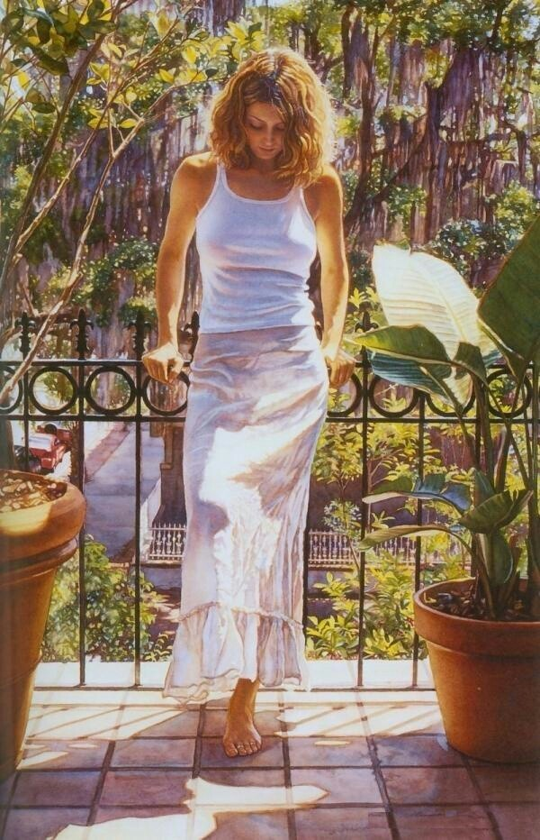

Slide 4
Gargalhaste quando declarei o meu amor por ti.
Ignoras o quanto me feriu tua atitude debochada.
Tempo algum saberás o tamanho da dor que senti.
Mesmo humilhado, continuas sendo minha amada.

Slide 5
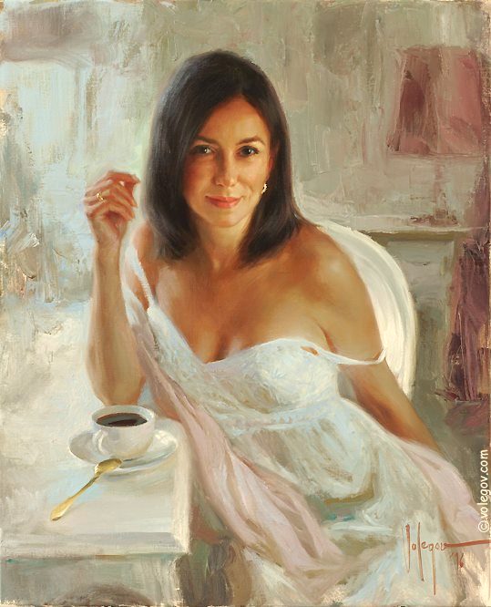

Slide 6
Ainda ressoa em meu peito teu desdém retumbante.
Sempre te insinuavas, como se oferecendo pra mim.
Em nossos encontros, provocavas-me todo instante.
Tua forma de me olhar, dizia-me que estavas a fim.

Slide 7
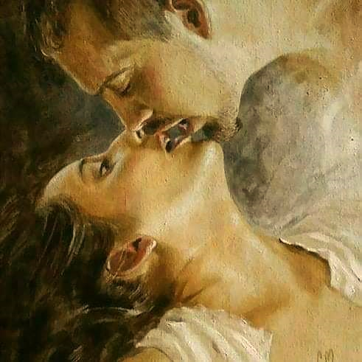

Slide 8
Só após tua reação inusitada, totalmente sem nexo,
Despertei para que nada mais querias além de sexo.
Eu te amava. Tu apenas me querias eroticamente.
Nada de qualquer compromisso, de modo coerente.

Slide 9
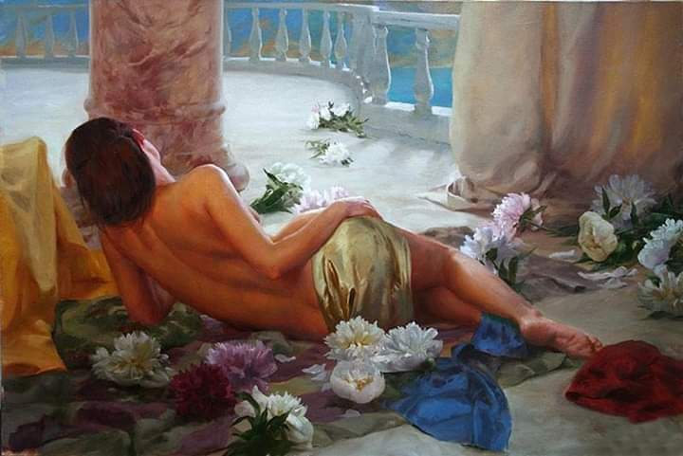

Slide 10
Teu gargalhar ecoou nas quatro paredes do quarto.
Disseste bastante neste teu proceder despudorado.
Deixaste bem claro, logo após nossos gozos fartos,
Tudo vias em mim, menos um amante apaixonado.

Slide 11
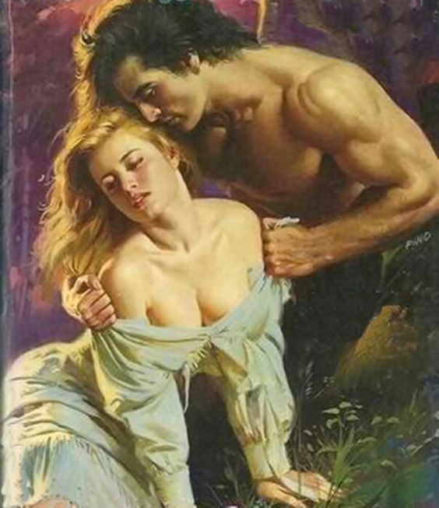

Slide 12
És uma ninfomaníaca! Não te prendes a ninguém.
Sempre insaciável, te entregas num rodízio sem fim.
Hoje foi comigo, amanhã não importa com quem.
Só me restou sonhar, em um dia ter-te só para mim!

Slide 13
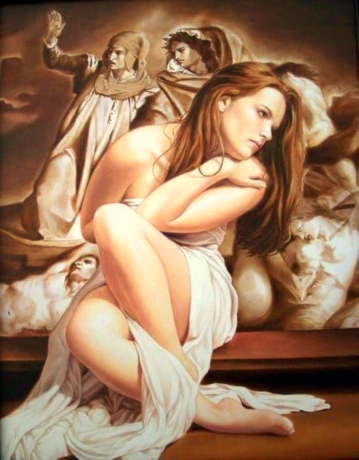

Slide 14

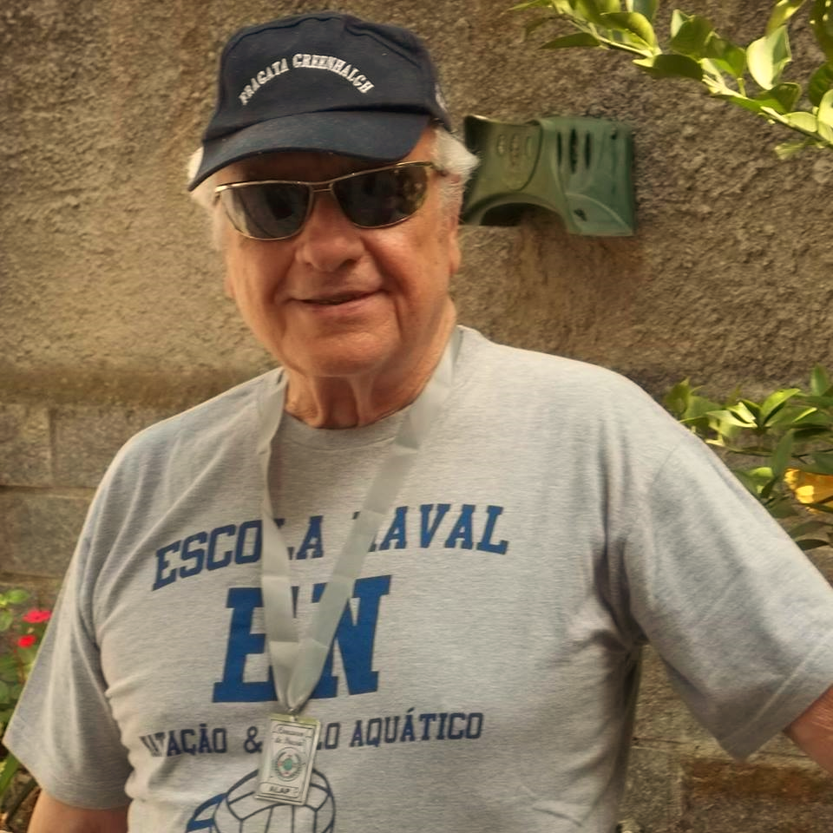
Ary Franco
Cléo Menegatt

Slide 15
Imagens: Internet e Acervo Pessoal
Texto: Ary Franco-”O Poeta Descalço”
Música: Julio Iglesias-Eu Nunca Te Esqueci
(Instrumental)
http://www.sergrasan.com.br/cleoslides
Canal no Youtube:
http://www.youtube.com/c/CleoniceMenegattGoelzer
Criação, Formatação e Edição:
Cléo Menegatt
cmenegatt2016@gmail.com

